Slide 1
Marketingmanagement und Technologiemarketing
Teil 2
Fallbeispiel 5: Hersteller eines leichten und hochfesten Verbundwerkstoffs
Gruppenmitglieder:
Göran Hegenberg, Marius Huke,
Maximilian Ostrowski, Ron Rödel,
Dominic Pascal Lischtschuk

Slide 2
Agenda
Unternehmensvorstellung
Globale Umfeldanalyse
Marktabgrenzung
Zielgruppen und Kundennutzen
Wettbewerbssituation

Slide 3

Compolight
1. Unternehmensvorstellung
Abb.1
"federleichte Stabilität"
Compolight

Slide 4
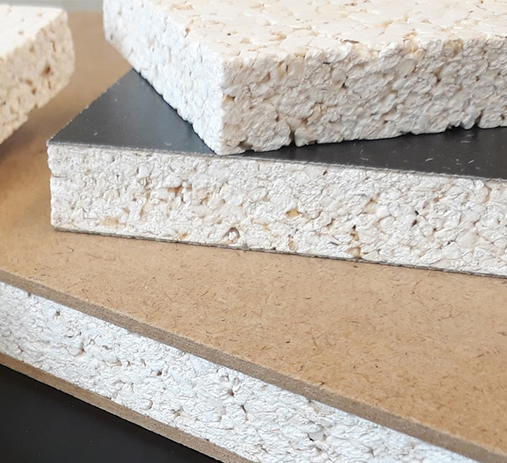
Art der Leistung
Spanplattenersatz mit Popcorngranulat
35% leichter
aus schnell nachwachsenden Ressourcen
technische Anforderungen einer Spanplatte

Slide 5
2. Globale Umfeldanalyse
1. Politisch
2. Ökonomisch
Blalal
bla
bla
Bla
bla
3. Soziokulturell
Bla
bla
4. Technlogisch
Bla

Slide 6
Bildquellen
Abb1: https://www.cleanpng.com/png-lightweight-computer-icons-symbol-2389137/download-png.html
Abb2: https://www.detail.de/de/de_de/nicht-knabbern-mit-popcorn-daemmen-32271

